Slide 1
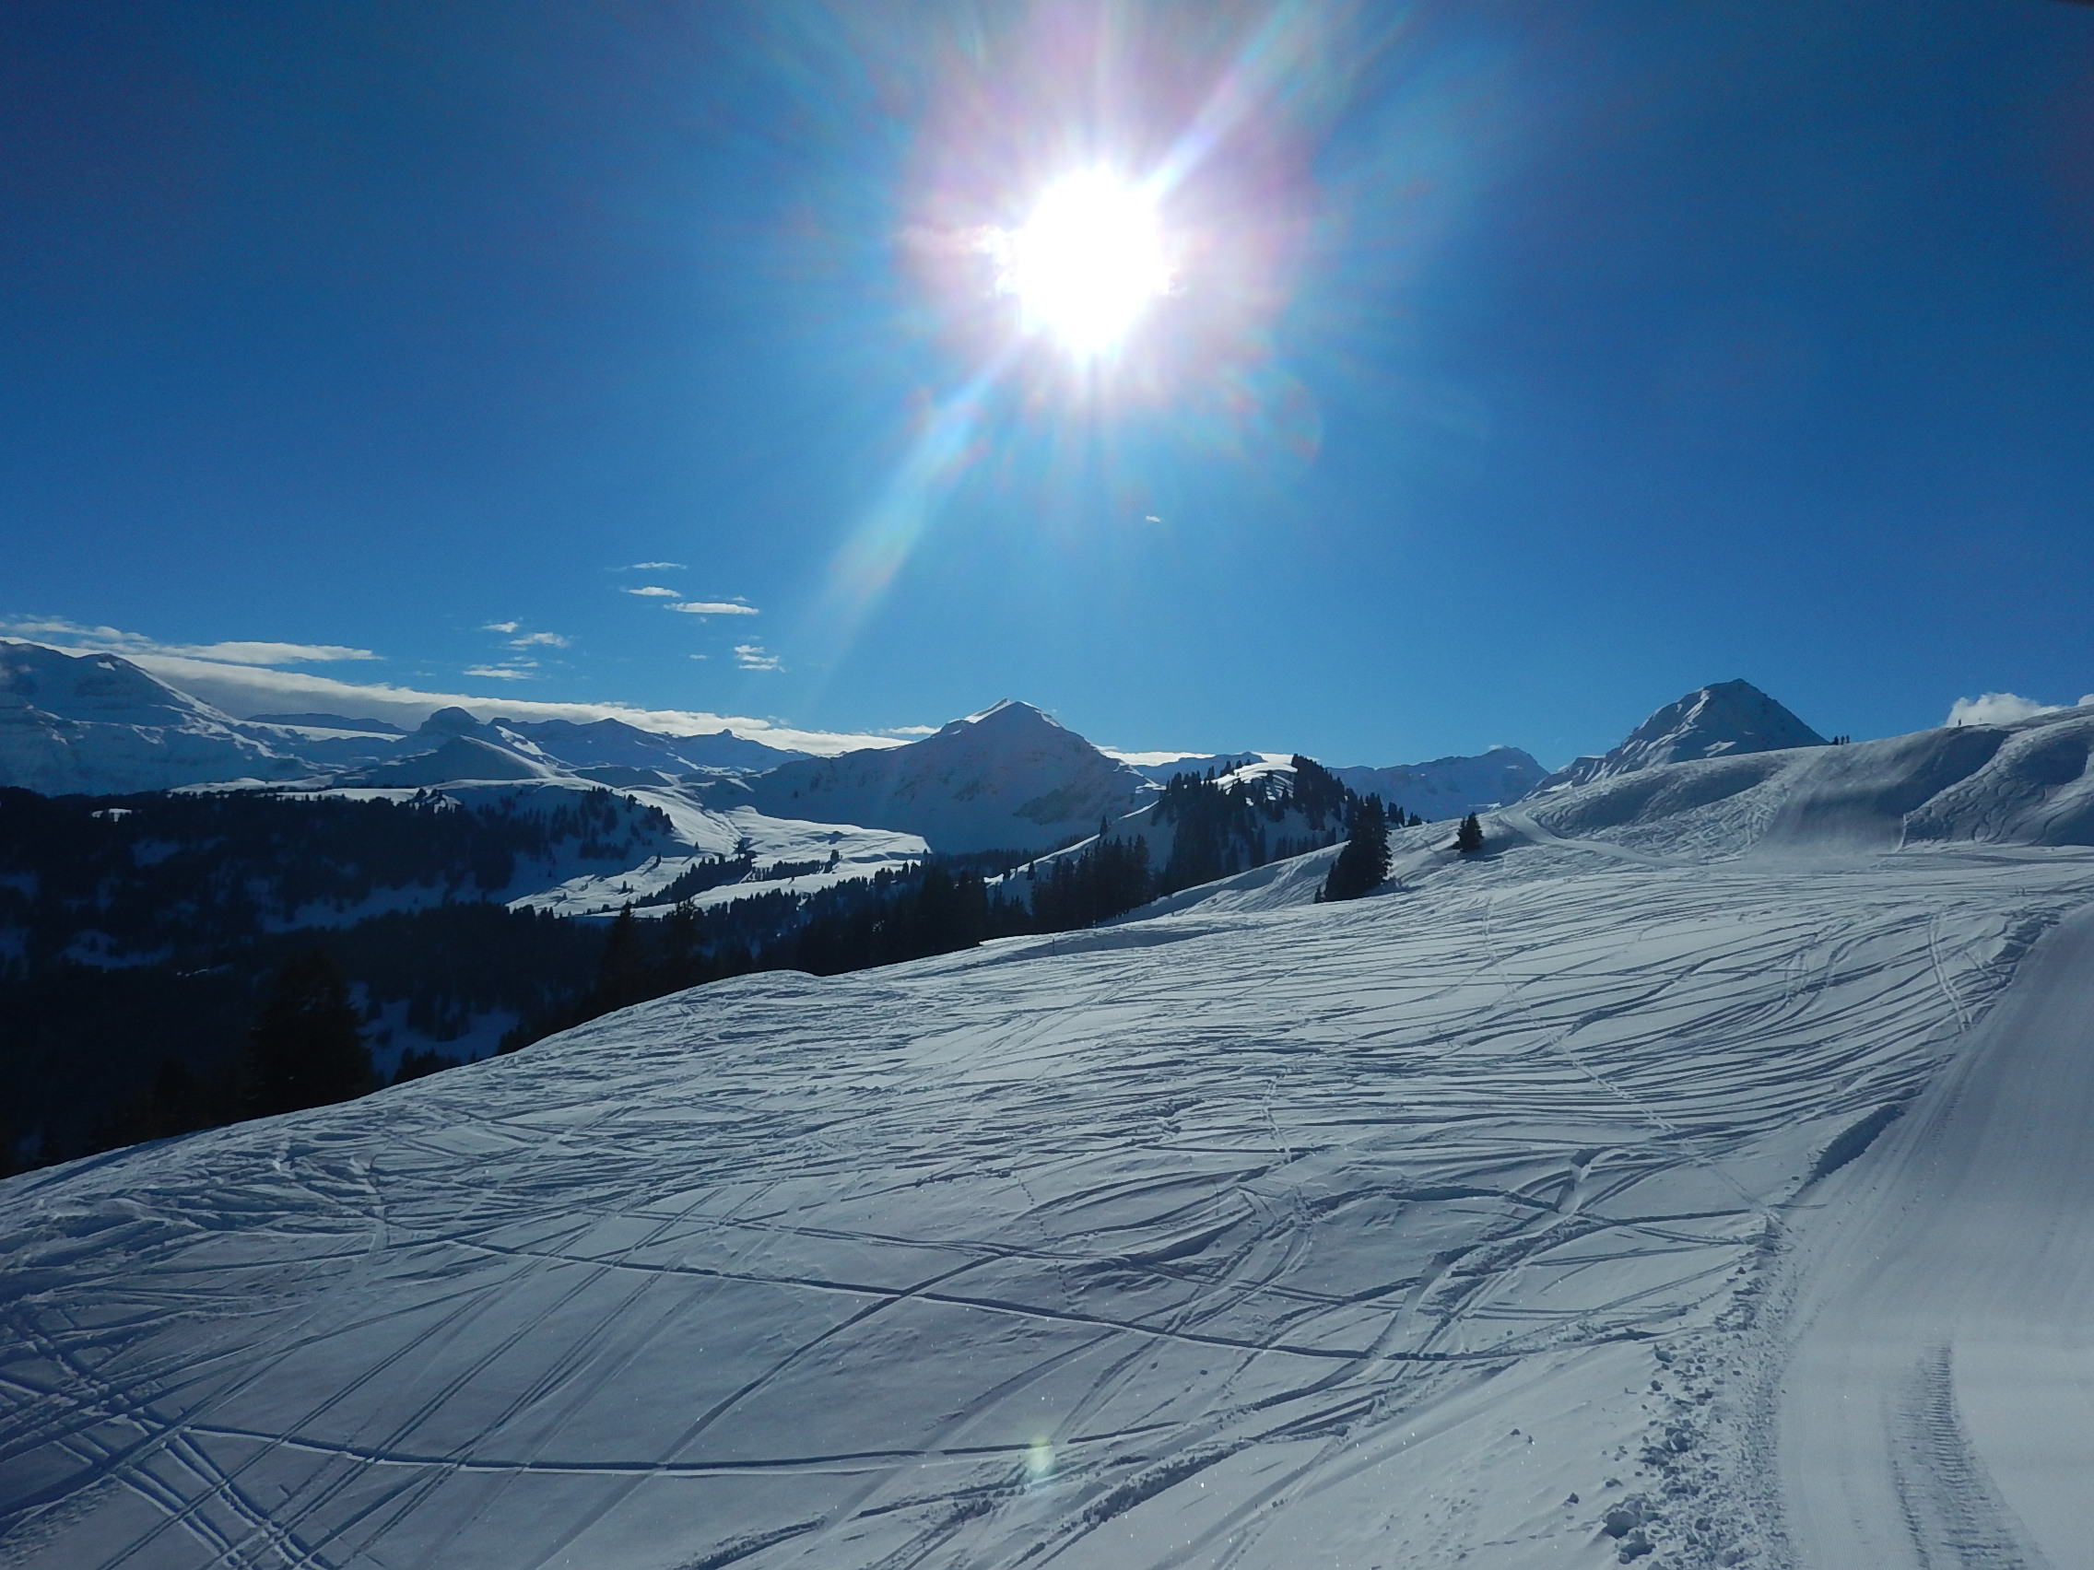
skilager
2019 5.-9. Klasse

Slide 2
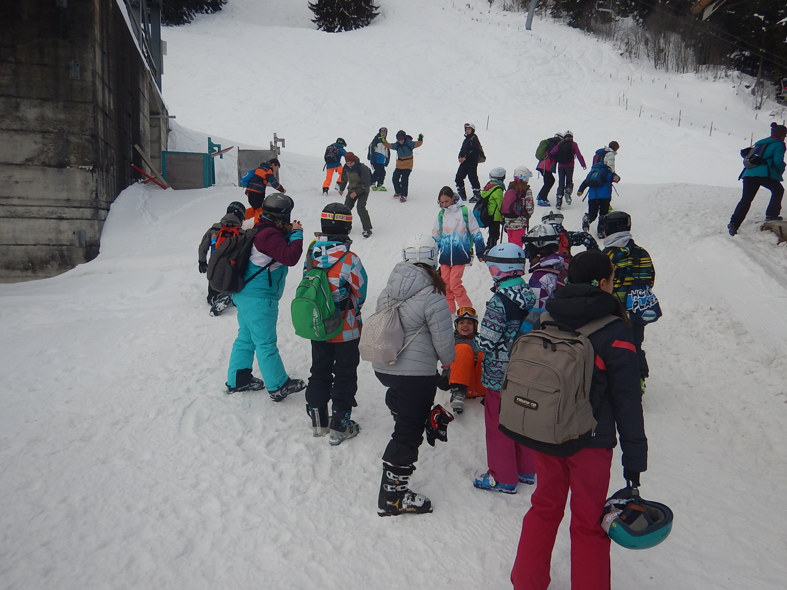
GERADE ERST ANGEKOMMEN

Slide 3
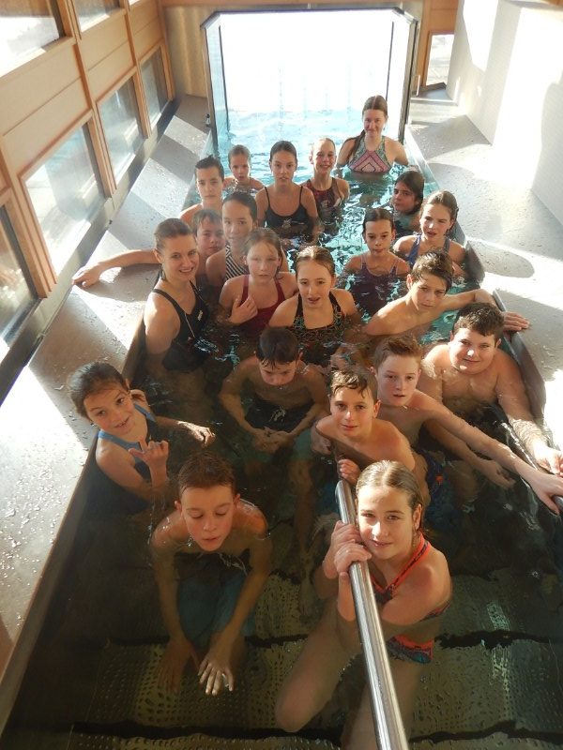
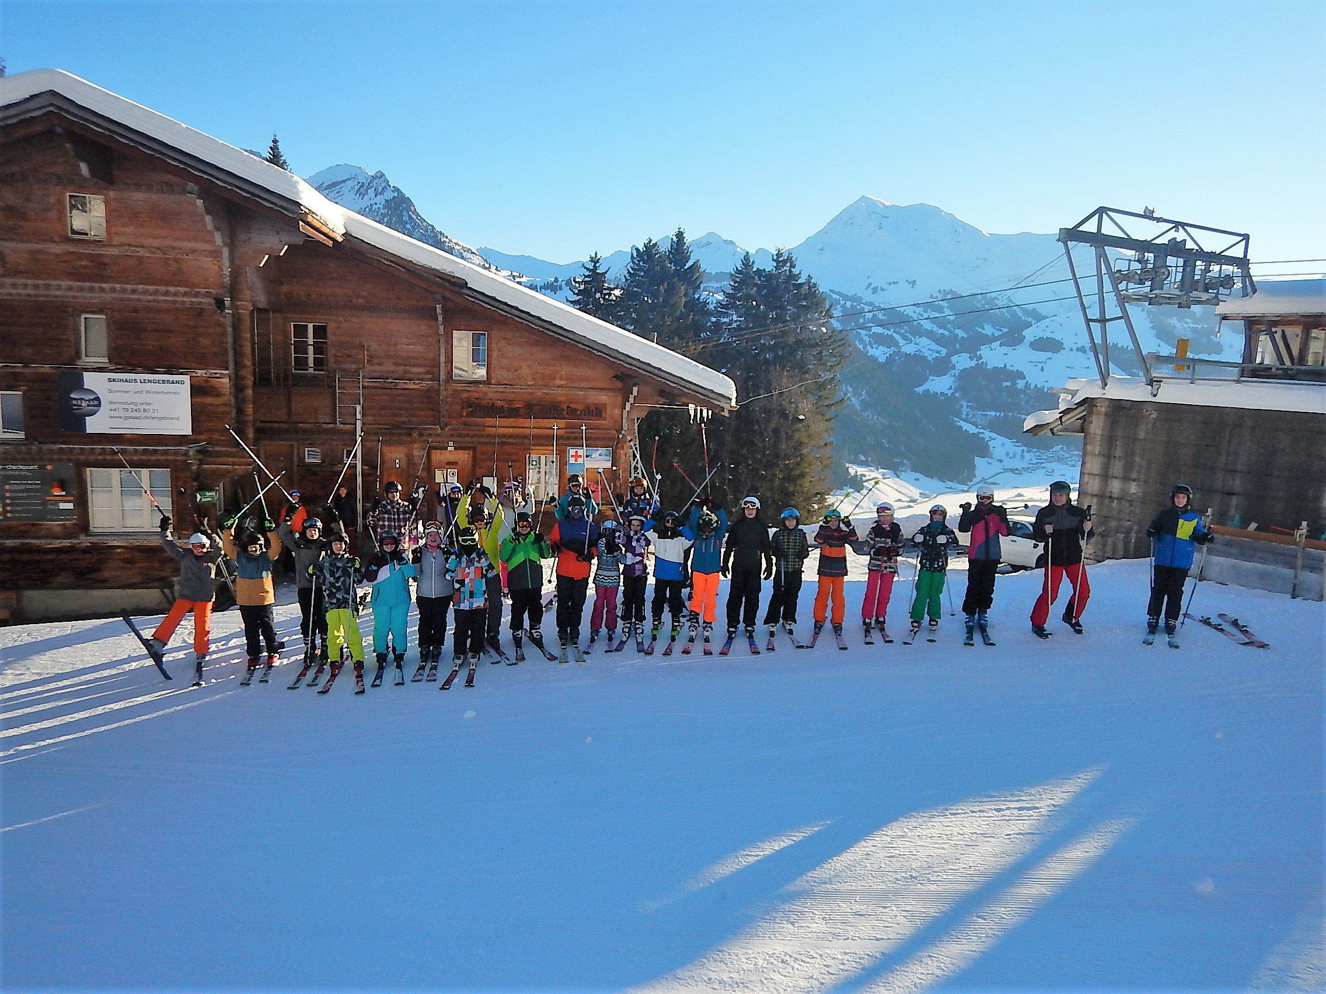
Die ganze Gruppe

Slide 4
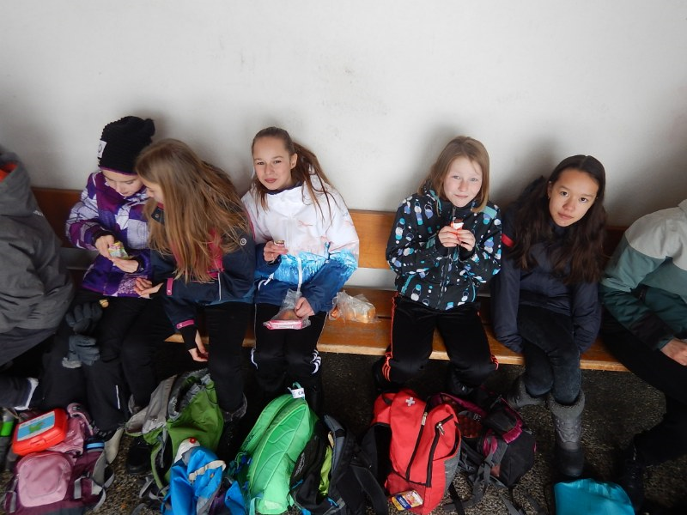
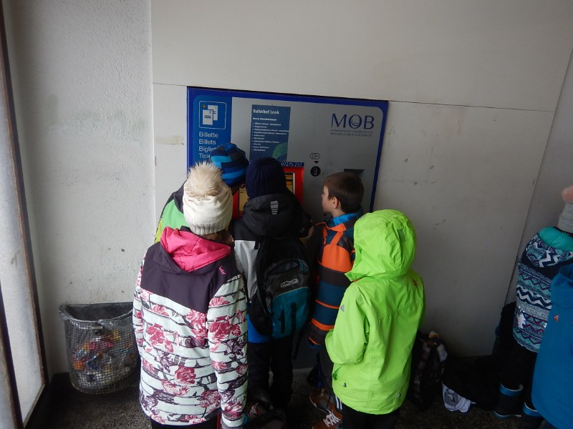
Wir warten auf denn Zug, um ins Hallenbad zu fahren.
BAHNHOF

Slide 5
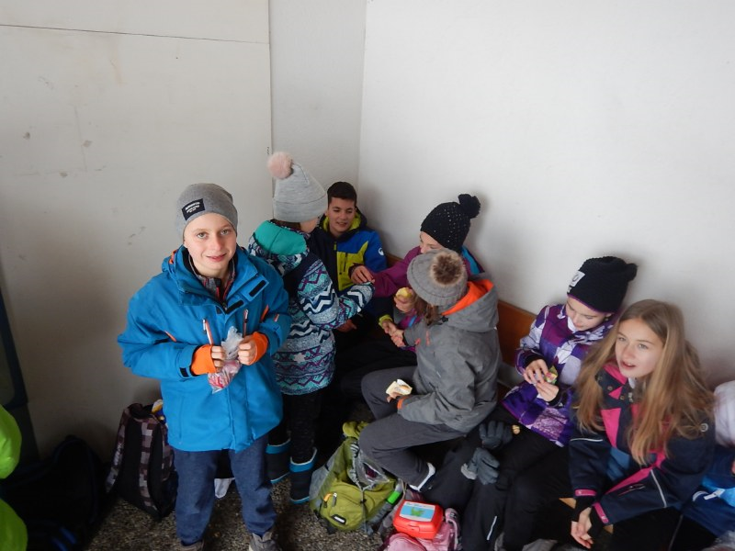
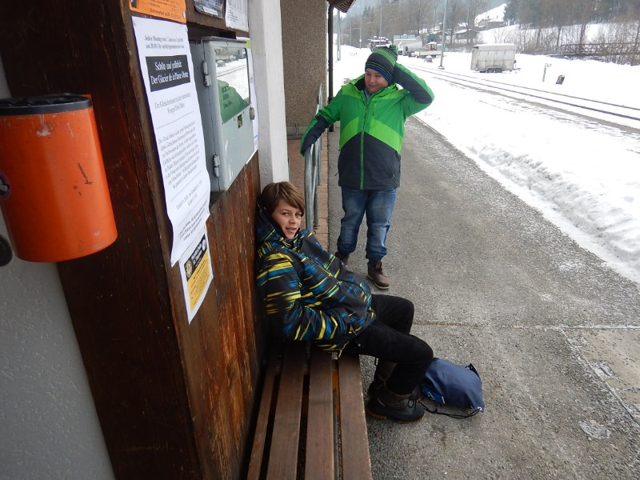
UND WARTEN

Slide 6
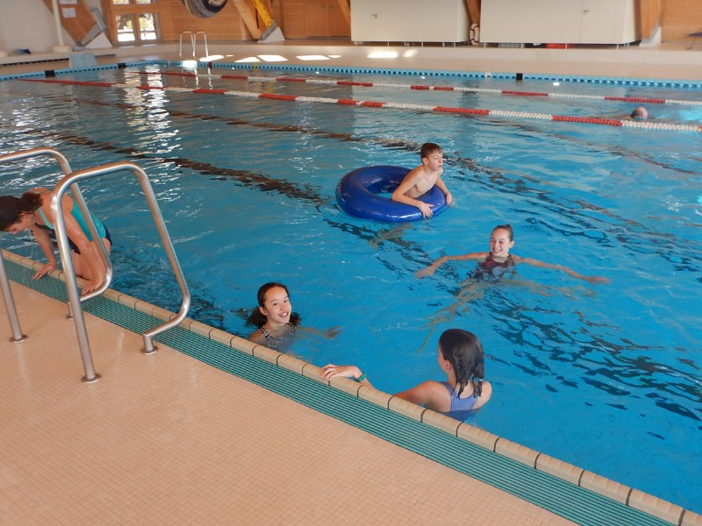
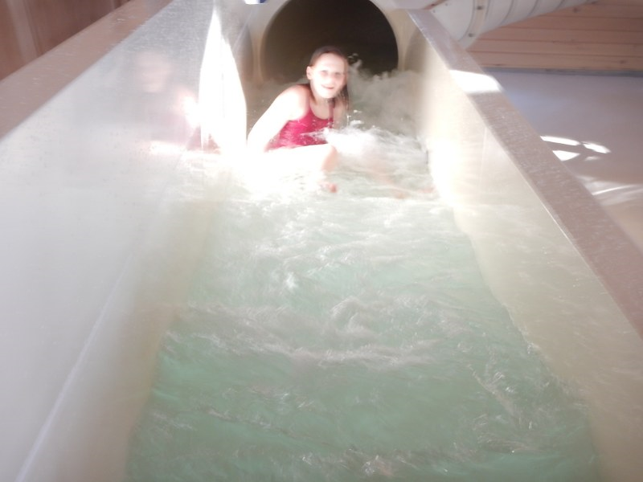
HALLENBAD
Wir sind angekommen☺
Das Schwimmbecken: es wurde für uns ein Bereich zum plantschen abgetrennt und da waren wahrscheinlich alle froh ;-)
Es gab eine Wasserrutsche

Slide 7
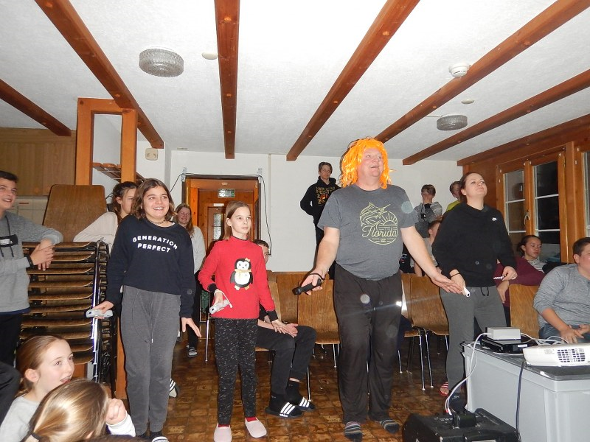
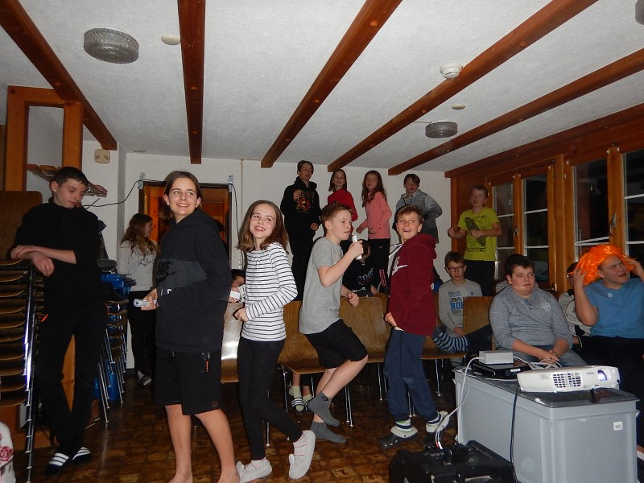
WII
Herr Bürki …

Slide 8
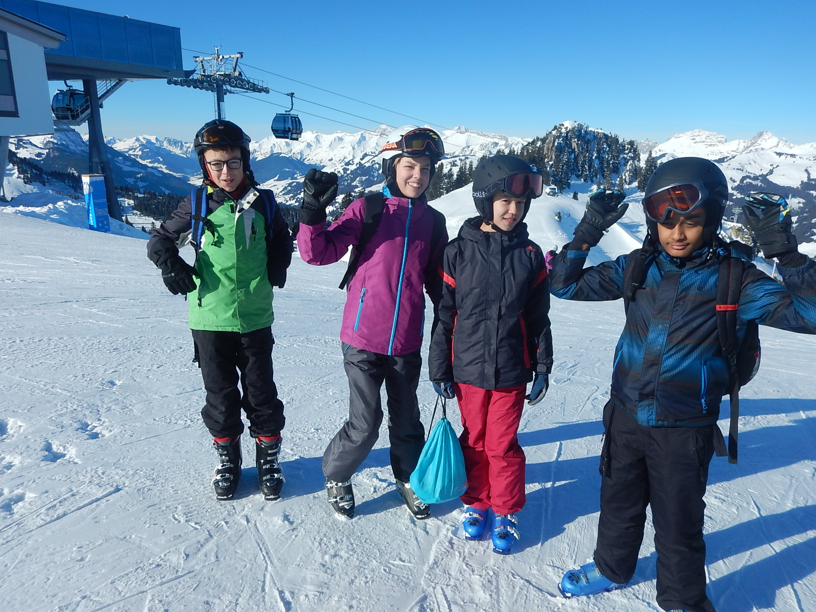
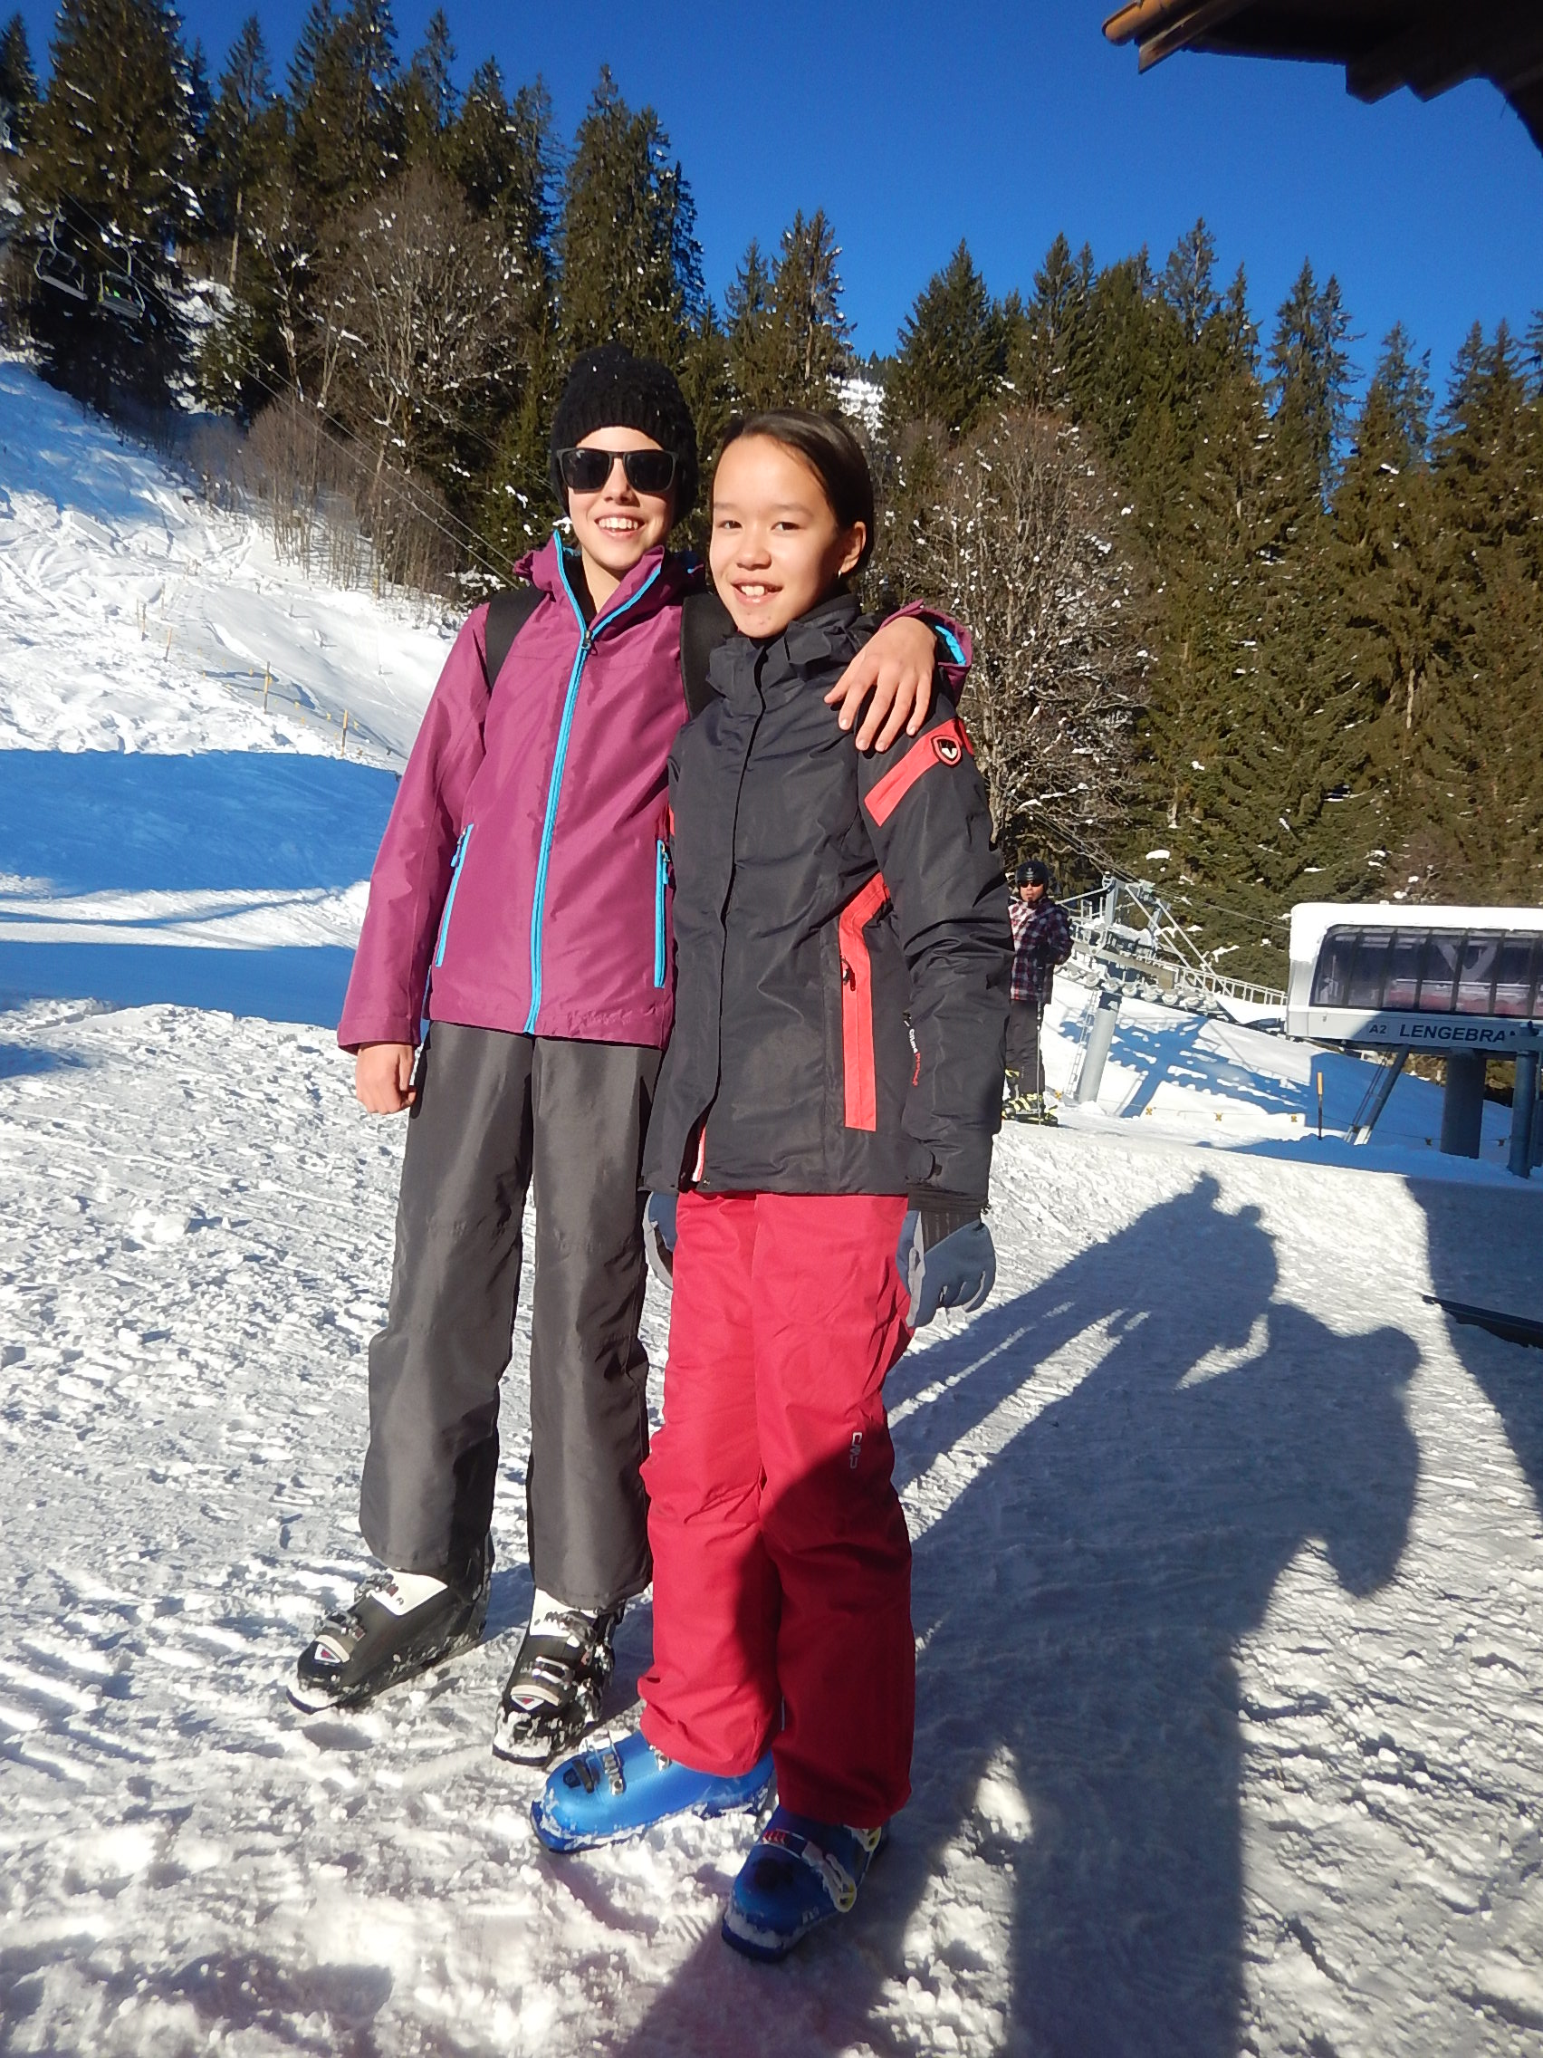
ANFÄNGER & NICHTANFÄNGER

Slide 9
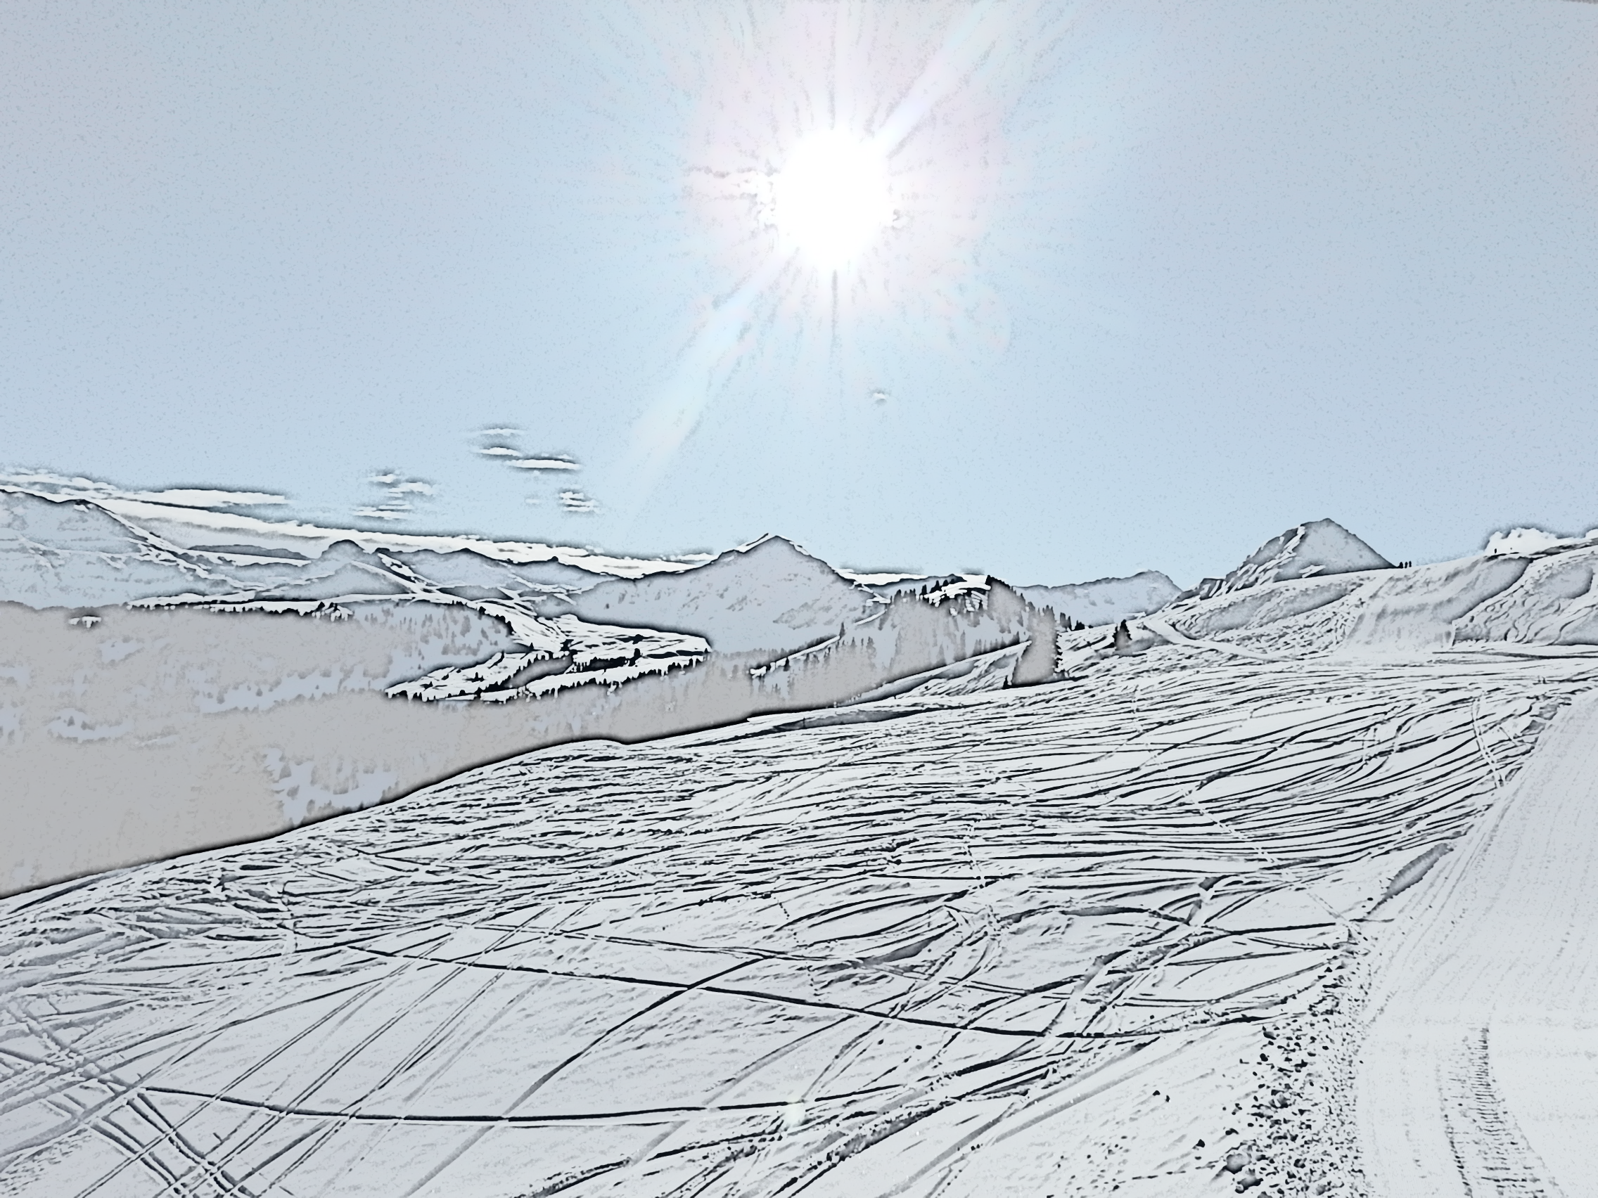
Das skilager war super

